Slide 1
Object-oriented Programming
Week 10

Slide 2
Test

Slide 3
Test
VendingMachine class
인하대의 어느 음료 자판기에는 총 6가지 음료수를 판매하고 있다.
  코카콜라 800원 포카리스웨트 900원
  맥스웰 600원 레몬에이드 700원
  삼다수 1000원 레드불 5000원
음료수에 대한 정보와 음료 판매를 담당하는 클래스인 VendingMachine class와 음료수 이름, 가격, 재고 등의 정보를 저장하고 있는 Berverage 클래스를 정의하여라
VendingMachine 클래스 특이사항
  Berverage * ptr을 private 멤버변수로 갖는다.
  음료수에 대한 정보는 생성자에서 초기화된다.
  동적배열을 손쉽게 다루기 위하여 배열 연산자 오버로딩을 수행한다.
  사용자로부터 판매할 음료의 종류, 수량, 돈을 얼마 넣을지를 입력 받는다.
  남은 음료 재고, 수입, 거스름돈 현황을 출력할 수 있다.
Berverage 클래스 특이사항
  음료의 이름, 가격, 재고를 private 멤버변수로 갖는다.
  음료 판매를 손쉽게 수행하기 위하여 -= 연산자 오버로딩을 수행한다.
가능한 모든 예외처리를 수행하시기 바랍니다. 입출력은 결과 예시를 참고하세요.

Slide 4
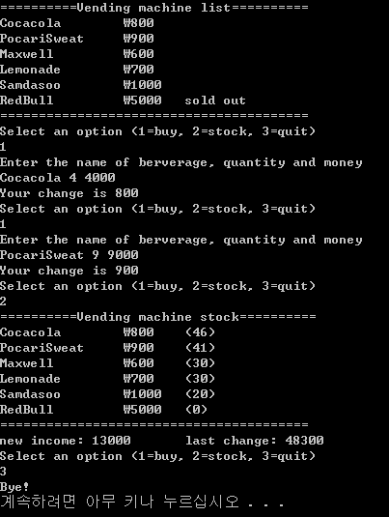
결과 예시

Slide 5
Test 주의사항
꼭 프로젝트 폴더 전체를 압축하여 제출하세요. (학번_이름).zip 형태로 제출.
주석 처리 굉장히 꼼꼼하게 해주시기 바랍니다. 없을 시에 감점.
수업 도중 제출을 하지 못한다면 감점이 있습니다.
과제 제출 시간이 11시59분59초에서 1초라도 늦으면 불인정.
과제 성적 문의는 상담시간을 참고하여 하이테크 1307호로 오세요.
(정말 이건 감점 사유가 아니다 싶은 것만 오시길 바랍니다.)

